Slide 1
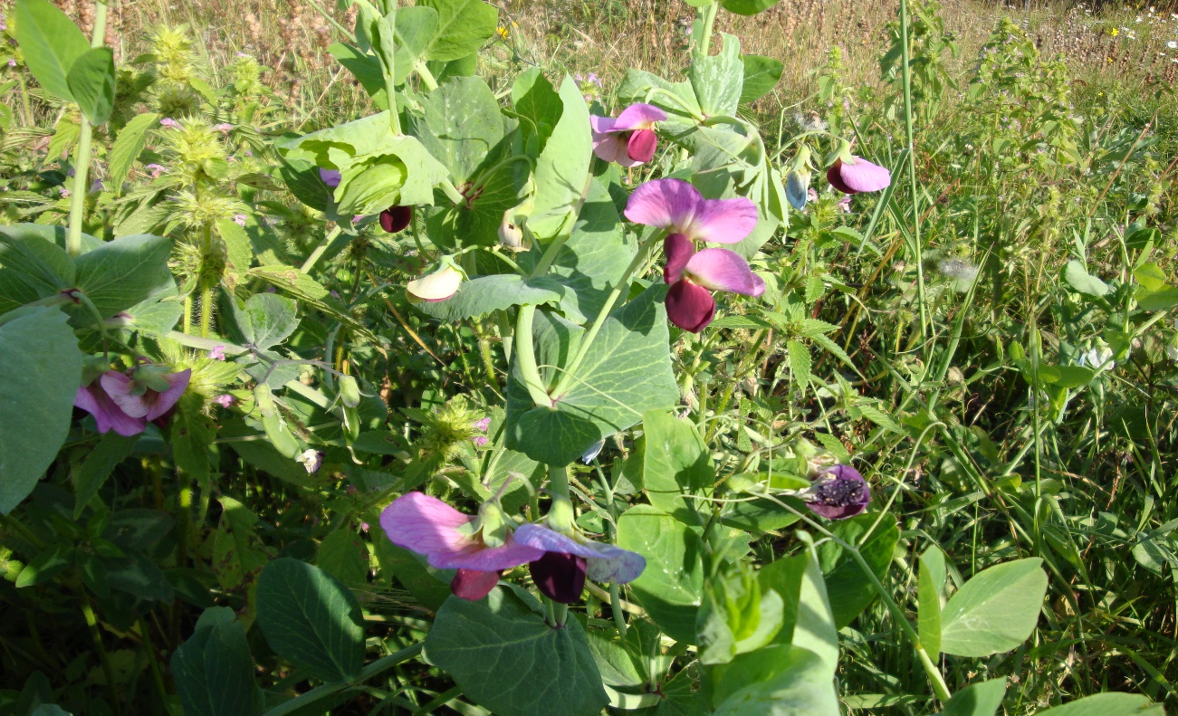
ГБПОУ КК «Камчатский медицинский колледж»
Тема Закон чистоты гамет. Третий закон Г. Менделя
Преподаватель
Левенец О.В.
г. Петропавловск-Камчатский, 2019 г.

Slide 2
Содержание
Введение
1. Закон чистоты гамет
2. Дигибридное скрещивание
3. Закон независимого наследования
Выводы
Домашнее задание

Slide 3
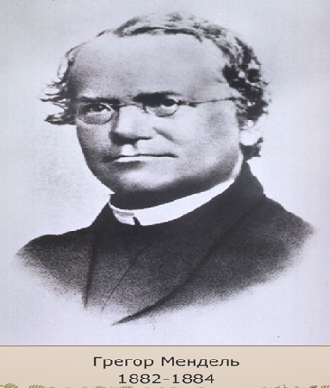
Введение
«Наследственные факторы - дискретные единицы, которые не растворяются и не смешиваются, а сохраняются в неизменном виде из поколения в поколение» Г. Мендель
Г. Мендель
(1822-1884)

Slide 4
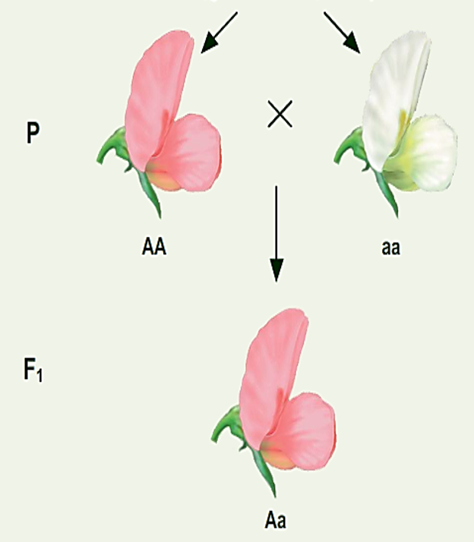
1. Закон чистоты гамет
При образовании половых клеток в каждую половую клетку (гамету) попадает только один ген из каждой аллельной пары.
G
А
а

Slide 5
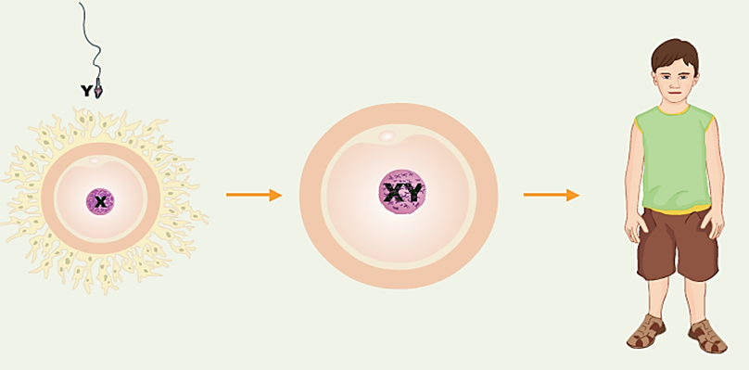
Образование диплоидного организма
1n
Оплодотворение
2n
1n
2n

Slide 6
2. Дигибридное скрещивание
Скрещивание, при котором прослеживают наследование двух пар альтернативных признаков, называют дигибридным.

Slide 7
Скрещивание особей, отличающихся по многим признаки, называют полигибридным.

Slide 8
Сделать цитологическую запись генотипов:
Генотип | Цитологическая запись
Гетерозигота по первому гену и гомозигота по второму гену
Гомозигота по первому гену и гетерозигота по второму гену
Дигомозигота
Дигетерозигота
Аавв
ааВв
ААВВ, аавв
АаВв

Slide 9
3. Закон независимого наследования
При скрещивании двух гомозиготных особей, отличающихся друг от друга по двум и более парам альтернативных признаков, гены и соответствующие им признаки передаются потомству независимо друг от друга и комбинируются во всех возможных сочетаниях.

Slide 10
Наследование признаков посевного гороха

Slide 11
Генотипы F2
Соотношение фенотипов 9:3:3:1
Решетка Пеннета

Slide 12
Какое расщепление по фенотипу будет в потомстве, если родительские особи имеют генотипы Аавв х ааВВ. Напишите схему скрещивания:
Аавв
ааВВ
Ав
ав
аВ
АаВв
ааВв
1:1

Slide 13
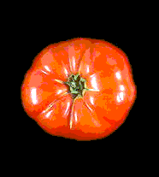
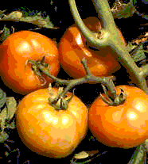
Решить задачу
При скрещивании красных округлых помидоров с желтыми грушевидными получено 25% красных округлых, 25% красных грушевидных, 25% желтых округлых, 25% желтых грушевидных. Определите генотипы родителей и потомства, если красный цвет и округлая форма – доминантные признаки.

Slide 14
Решить задачу
В брак вступили темноволосая голубоглазая женщина, гетерозиготная по первому признаку и темноволосый кареглазый мужчина, гетерозиготный по обоим признакам. Определите какими фенотипами и генотипами могут обладать их дети.

Slide 15
Решить задачу
У душистого гороха красная окраска цветков, длинный стебель и простая форма плодов – доминантные признаки, а белая окраска цветков, короткий стебель и плоды с перетяжками – рецессивные признаки. Каким будет потомство от скрещивания растения, гетерозиготного по всем трём признакам, и растения, у которого все признаки рецессивные.

Slide 16
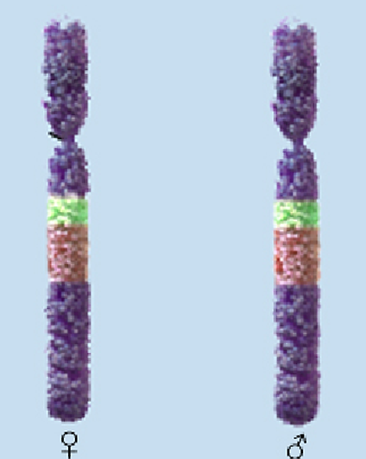
Выводы
1. В каждой гамете может быть только один из аллельных генов.
2. Гены наследуются независимо, если они располагаются в разных негомологичных хромосомах.

Slide 17
Домашнее задание
Учебник «Общая биология» 10 кл. автор Сивоглазов В.И. и др.: М.: Дрофа, 2017 г.
стр. 174-179

